Slide 1






LIÊN ĐỘI TRƯỜNG THCS PHỔ VINH
SINH HOẠT CHUYÊN ĐỀ
XÂY DỰNG TÌNH BẠN ĐẸP – NÓI KHÔNG VỚI BẠO LỰC HỌC ĐƯỜNG
Chi đội: CÙ CHÍNH LAN– 8A
Năm học: 2021-2022

Slide 2
Thế nào là bạo lực học đường ?
Bạo lực học đường là những hành vi thô bạo, ngang ngược, bất chấp công lí đạo đức xúc phạm, trấn áp người khác gây nên những tổn thương về tinh thần và thể xác diễn ra trong phạm vi trường học.
Bạo lực học đường bao gồm các hành vi bạo lực về thể chất, gồm đánh nhau giữa các học sinh hoặc các hình phạt thể chất của nhà trường; bạo lực tinh thần, bao gồm cả việc tấn công bằng lời nói; bạo lực tình dục, bao gồm hiếp dâm và quấy rối tình dục; các dạng bắt nạt bạn học; và mang vũ khí đến trường.

Slide 3
Tình trạng bạo lực học đường ở Việt Nam hiện nay
Tình trạng bạo lực học đường hiện nay đang trở nên khá phổ biến tại hầu hết những quốc gia trên thế giới. Báo cáo của cơ quan phòng, chống tôi phạm Liên hợp quốc, mỗi năm trên thế giới có khoảng 4-6 triệu học sinh có liên quan trực tiếp đến bạo lực học đường. Số liệu này ngày càng tăng, khiến bạo lực học đường trở thành vấn đề chung của giáo dục quốc tế..

Slide 4
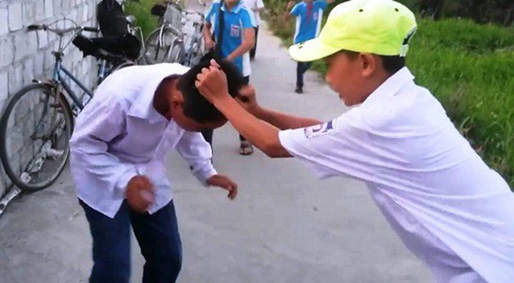

Slide 5
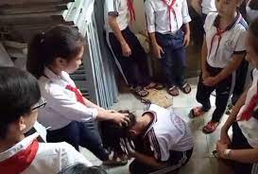
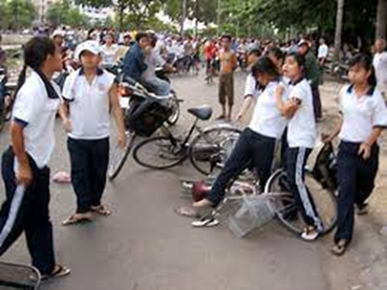

Slide 6
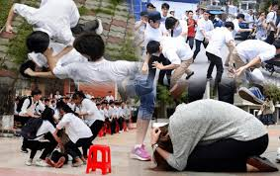

Slide 7
NGUYÊN NHÂN
* Nguyên nhân dẫn đến hiện tượng bạo lực học đường
- Do ảnh hưởng của môi trường bạo lực, thiếu văn hóa.
- Chưa có sự quan tâm từ gia đình.
- Không có sự giáo dục đúng đắn của nhà trường.
- Xã hội dửng dưng trước những hành động bạo lực.
- Sự phát triển chưa toàn diện của học sinh.

Slide 8
NGUYÊN NHÂN
Nguyên nhân của vấn đề bạo lực học đường trong thời gian gần đây có rất nhiều nguyên nhân. Trong đó nguyên nhân xã hội: sự bức xúc của cá nhân khi không nhận được điều mà cá nhân muốn và những điều mà cá nhân kỳ vọng nhưng không đạt được; sự ganh ghét đố kị về những điều mà người khác có được; những cử chỉ và nhận xét mang nội dung hạ nhục. Đặc biệt là đối với học sinh THCS với sự thay đổi nhanh mạnh về mặt thể chất và tâm sinh lý nhưng không cân đối do đó trong tâm lí có những nét bất ổn, đôi lúc là bốc đồng và không kiểm soát được hành vi bản thân.

Slide 9
NGUYÊN NHÂN
Thứ hai là tác động của văn hóa: truyền thông đại chúng (phim ảnh bạo lực, những clip đánh nhau, những hình ảnh mang tính bạo lực …), game hành động. Đây là một trong những nguyên nhân có ảnh hưởng tương đối sâu sắc tới hành vi bạo lực của học sinh trung học cơ sở. Do hành vi lây lan của học sinh, vì học sinh lứa tuổi trung học cơ sở và trung học phổ thông rất quan trọng tình bạn và quan hệ bạn bè chi phối rất nhiều tới sự phát triển nhân cách ở lứa tuổi này. Do đó khi trẻ chơi với nhóm bạn có hành vi bạo lực thì trẻ cũng có hành vi bạo lực theo và đôi khi hành vi bạo lực đó được trẻ coi là hành vi tốt để bảo vệ bạn bè. Nói như thế có nghĩa là đôi khi trẻ không nhận thức được hoặc có nhận thức sai lệch về động cơ của hành động dẫn tới những hành vi sai lệch trong môi trường học tập.

Slide 10
HẬU QUẢ
1. Ảnh hưởng đến bản thân học sinh
- Đối với nạn nhân: Những vụ bạo lực học đường thương gây ra những hậu quả về mặt thể xác. Đó là những vết bầm tím, trầy xước, tổn thương vùng ngoài da, gãy xương thậm chí không ít vụ bạo lực đã cướp đi sinh mạng của những đứa trẻ. Về mặt tinh thần, những đứa trẻ bị bạo lực thường cảm thấy bị tổn thương, lo âu, chán nản, cô đơn, mệt mỏi. Ngoài ra, các em rất dễ bị trầm cảm, sợ hãi, ám ảnh, tự cô lập mình với thế giới bên ngoài gây khó khăn trong cuộc sống thường ngày và ngay cả lúc các em trưởng thành. Thậm chí nhiều em sẽ có phản ứng tiêu cực như tự tử hoặc nổi loạn để trả thù.

Slide 11
HẬU QUẢ
- Đối với trẻ có hành vi bạo lực: Ảnh hưởng nhiều đến quá trình học tập và trưởng thành. Đối với những đứa trẻ từ nhỏ đã có hành vi bạo lực khi lớn lên có thể mắc phải những hành vi tội ác hơn những đứa trẻ bình thường khác. Những đứa trẻ này có nguy cơ lạm dụng rượu, bia, thuốc lá, chất ma túy và dính các tệ nạ- Đối với trẻ chứng kiến bạo lực: Với trường hợp này, khi chứng kiến những hành vi bạo lực, trẻ sẽ thấy sợ hãi hoặc có thể hùa theo số đông, ủng hộ hành vi này, thậm chí có nhiều khả năng trở thành người có hành vi bạo lực trong tương lai.

Slide 12
HẬU QUẢ
2. Ảnh hưởng đến gia đình
- Bạo lực học đường ảnh hưởng đến hạnh phúc, tương lai của mỗi gia đình. Những gia đình có con em là nạn nhân thường phải chịu đựng những nỗi đau về mặt tinh thần không thể nào bù đắp được. Không chỉ vậy, nó khiến các bậc phụ huynh luôn trong trạng thái lo lắng về sự an toàn, tương lai và cả tính mạng của con em mình.
- Đối với gia đình có con em gây ra hành vi bạo lực sẽ dẫn đến mâu thuẫn gia đình trong việc nuôi dạy và quản lý con cái. Không chỉ vậy, cuộc sống gia đình cũng bị ảnh hưởng, xáo trộn do phản ứng của dư luận và mọi người xung quanh. Chưa kể nếu những vụ bạo lực để lại hậu quả nghiêm trọng và mặt thể xác, gia đình phải mất thêm khoản tài chính để giải quyết hậu quả.

Slide 13
HẬU QUẢ
3. Ảnh hưởng đến nhà trường
- Bạo lực học đường gây ra những ảnh hưởng xấu đến môi trường học tập chung vì các em học sinh không còn cảm thấy an toàn trong chính ngôi trường của mình. Nhiều học sinh tỏ ra sợ hãi, ngại đến trường, vắng học thường xuyên.
Ngoài ra, những hành vi bạo lực sẽ ảnh hưởng đến danh tiếng
của trường và thành tích thi đua của lớp. Không chỉ vậy, bản thân chính các thầy cô và phụ huynh đều tỏ ra lo lắng, căng thẳng và không an tâm về sự an toàn của trẻ nhỏ bởi bạo lực học đường luôn rình rập và có thể xuất hiện bất cứ lúc nào.

Slide 14
HẬU QUẢ
4. Ảnh hưởng đến xã hội
- Bạo lực học đường thể hiện sự suy đồi về mặt đạo dức và sự sai lệch về mặt hành vi đáng báo động của một bộ phận trong xã hội hiện nay. Những vụ bạo lực học đường đã góp phần làm mất trật tự xã hội, để lại gánh nặng cho xã hội, ảnh hưởng đến thế hệ tương lai của đất nước cũng như sự phát triển của quốc gia sau này.

Slide 15
GIẢI PHÁP
Để có thể khắc phục bạo lực học đường hiện nay, cần có những giải pháp thiết thực và hợp lý và thực hiện một cách nghiêm ngặt.
Về phía học sinh cần có ý thức rèn luyện và tìm hiểu, nâng cao ý thức về hành động cũng như hậu quả của những hành động bạo lực đó.
Trong lớp, cần tổ chức những nhóm bạn cùng tiến để nâng cao nhận thức và tăng cường sự trao đổi, tự khắc phục lẫn nhau trong học tập.
Đối với một số học sinh cá biệt, cần có sự kết hợp giữa gia đình và nhà trường để uốn nắn, điều hướng các em vào phong trào của lớp, tránh sự phân biệt đối xử.

Slide 16
* Đối với học sinh:
– Tích cực rèn luyện kĩ năng sống, ngoan ngoãn lễ phép với ông bà, bố mẹ, với thầy cô giáo.
– Chấp hành tốt nội quy trường lớp.
– Tránh xa bạo lực. nói không với bạo lực.
– Nếu thấy hiện tượng bạo lực phải kịp thời báo ngay cho nhà trường, thầy cô giáo hoặc cơ quan có thẩm quyền để kịp thời can thiệp và xử lí.
– Học cách kiềm chế cảm súc.
– Tích cự tham gia vào các hoạt động tình nguyện mà nhà trường tổ chức nhằn tăng tính thiện và tính hướng thiện trong con người các em.

Slide 17
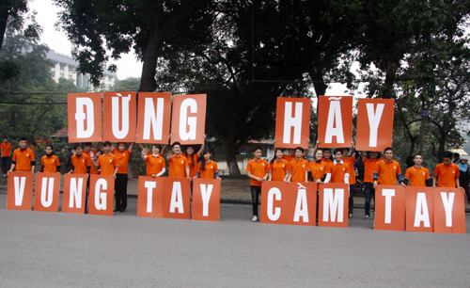

Slide 18
Cùng chia sẻ

Slide 19

Thế nào là tình bạn đẹp?

Slide 20
Trách nhiệm của bản thân trong việc phòng chống bạo lực học đường.

